Slide 1
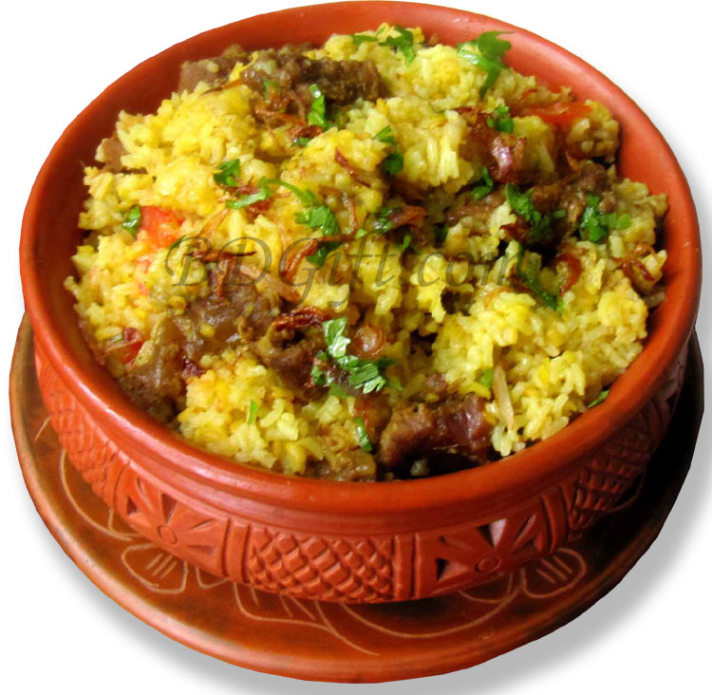
আজকের পাঠে স্বাগত।

Slide 2
পরিচিতি
সুমাইয়া আক্তার
সহকারী শিক্ষক
বাহেরচর সপ্রাবি
রায়পুরা,নরসিংদী ।
শ্রেণি : তৃতীয়
বিষয়: প্রাথমিক বিজ্ঞান
অধ্যায় : সপ্তম
পাঠ শিরোনাম:খাদ্য
সময়: ৪০ মিনিট

Slide 3
শিখনফল
৮.১.১ পুষ্টি কী তা বলতে পারবে।
৮.২.১ পুষ্টি অনুযায়ী খাদ্যের শ্রেণিবিভাগ করতে পারবে।

Slide 4
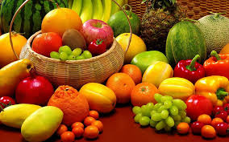
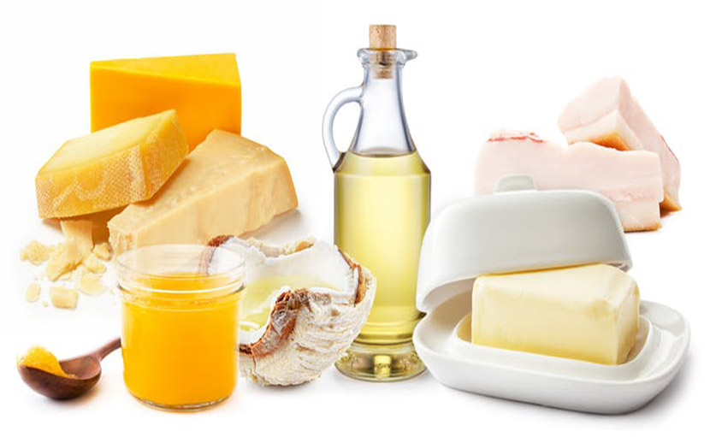
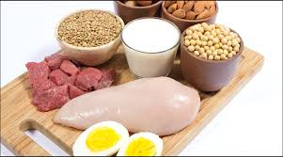
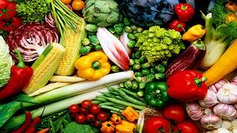
ছবিগুলোতে তোমরা কী দেখতে পাচ্ছো ?
বিভিন্ন প্রকার খাদ্য।

Slide 5
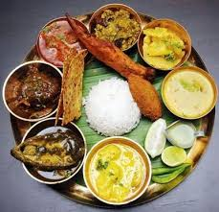
আমাদের আজকের পাঠ
খাদ্য ও পুষ্টি

Slide 6
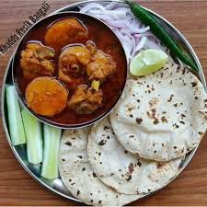
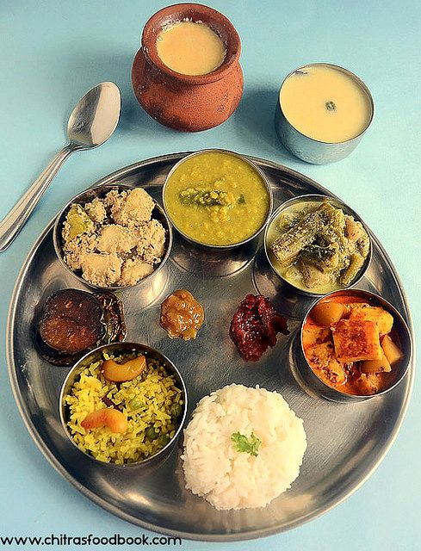
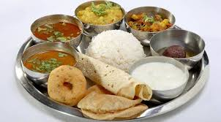
আমরা সকাল,দুপুর ও রাতে বিভিন্ন রকমের খাবার খাই।

Slide 7
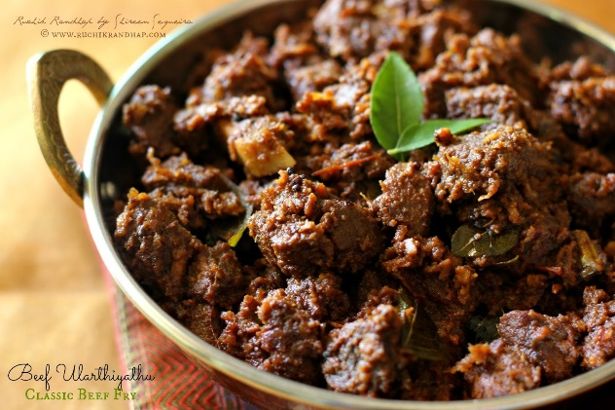
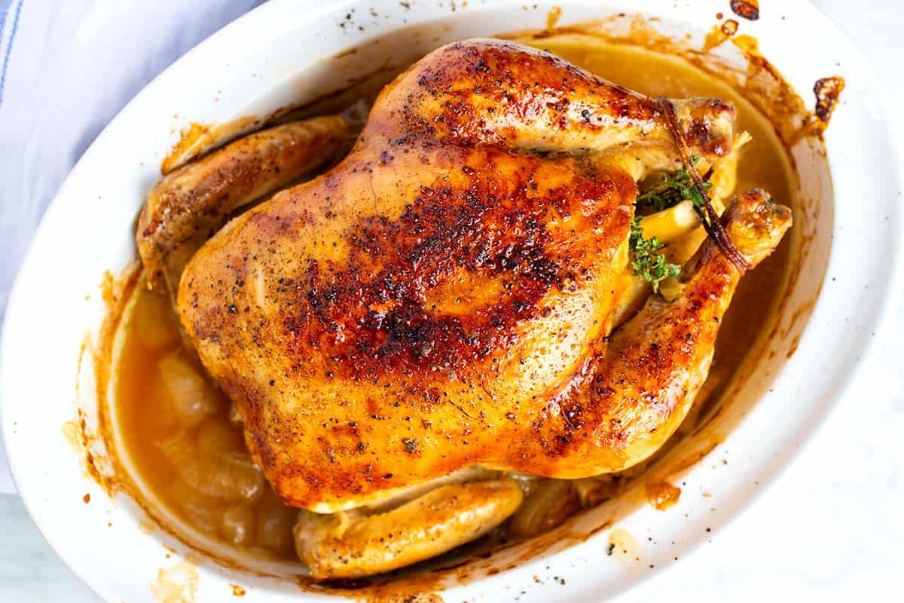
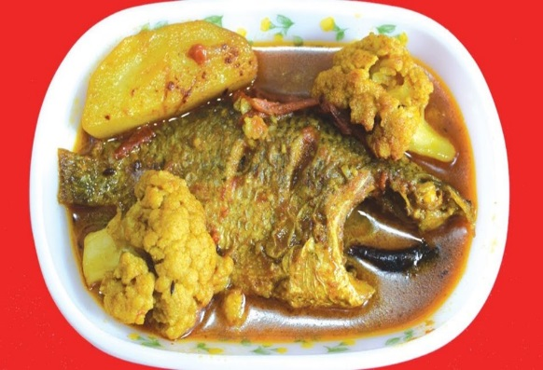
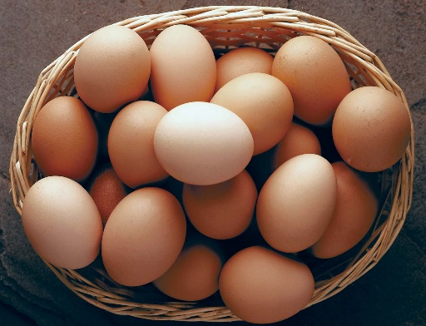
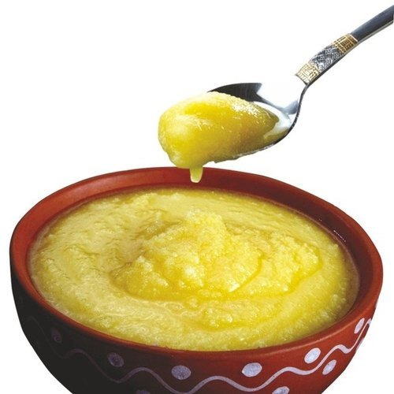
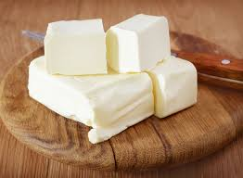
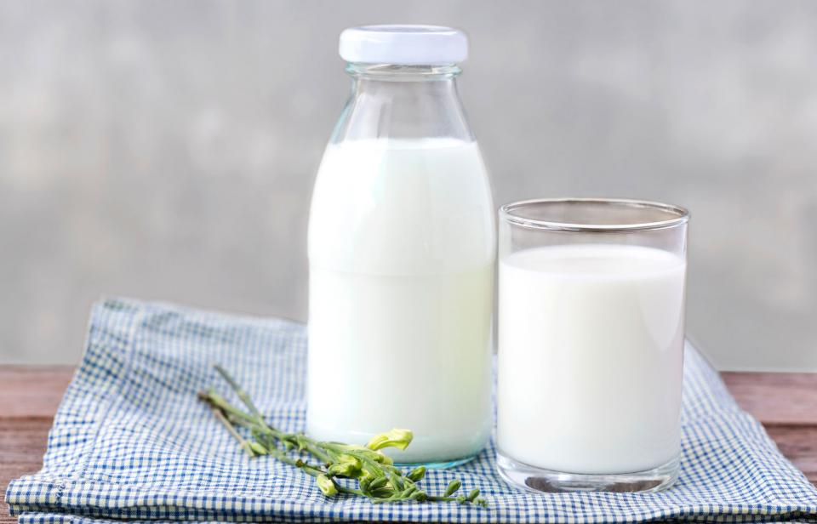
মাছ
ডিম
গরুর মাংস
মুরগির মাংস
ঘি
মাখন
দুধ
গরুর মাংস,মুরগির মাংস,মাছ,ডিম এসব খাদ্যের উৎস প্রাণী।ঘি, মাখন এবং দুধ ও প্রাণী থেকে পাই।

Slide 8
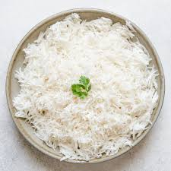
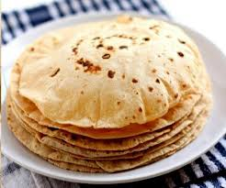
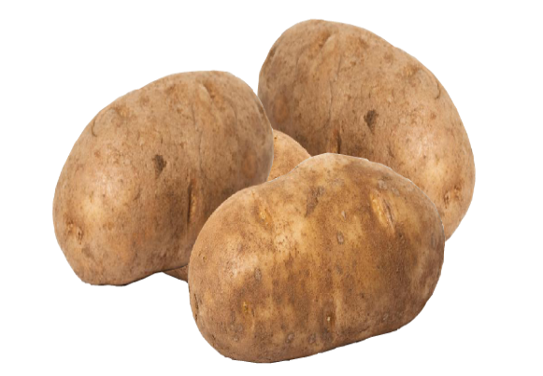
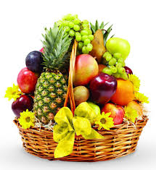
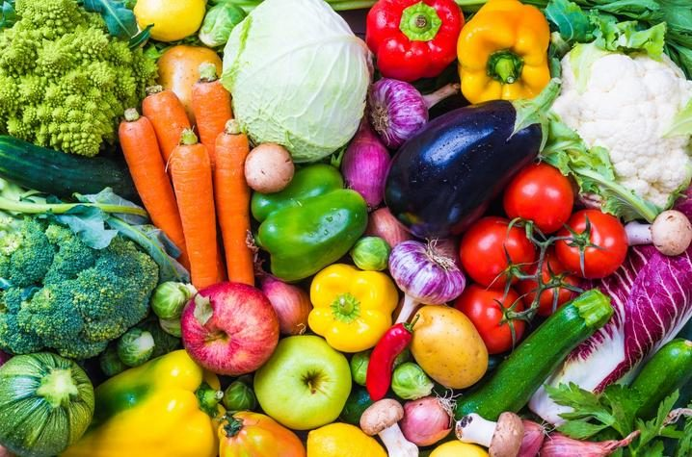
ভাত,আলু,রুটি এবং শাকসবজি এবং বিভিন্ন রকমের ফলমূল আমরা খাদ্য হিসেবে গ্রহণ করে থাকি। এ খাদ্য গুলো আমরা উদ্ভিদ থেকে পেয়ে থাকি।
ভাত
আলু
রুটি
শাকসবজি
ফলমূল

Slide 9
জোড়ায় কর

Slide 10
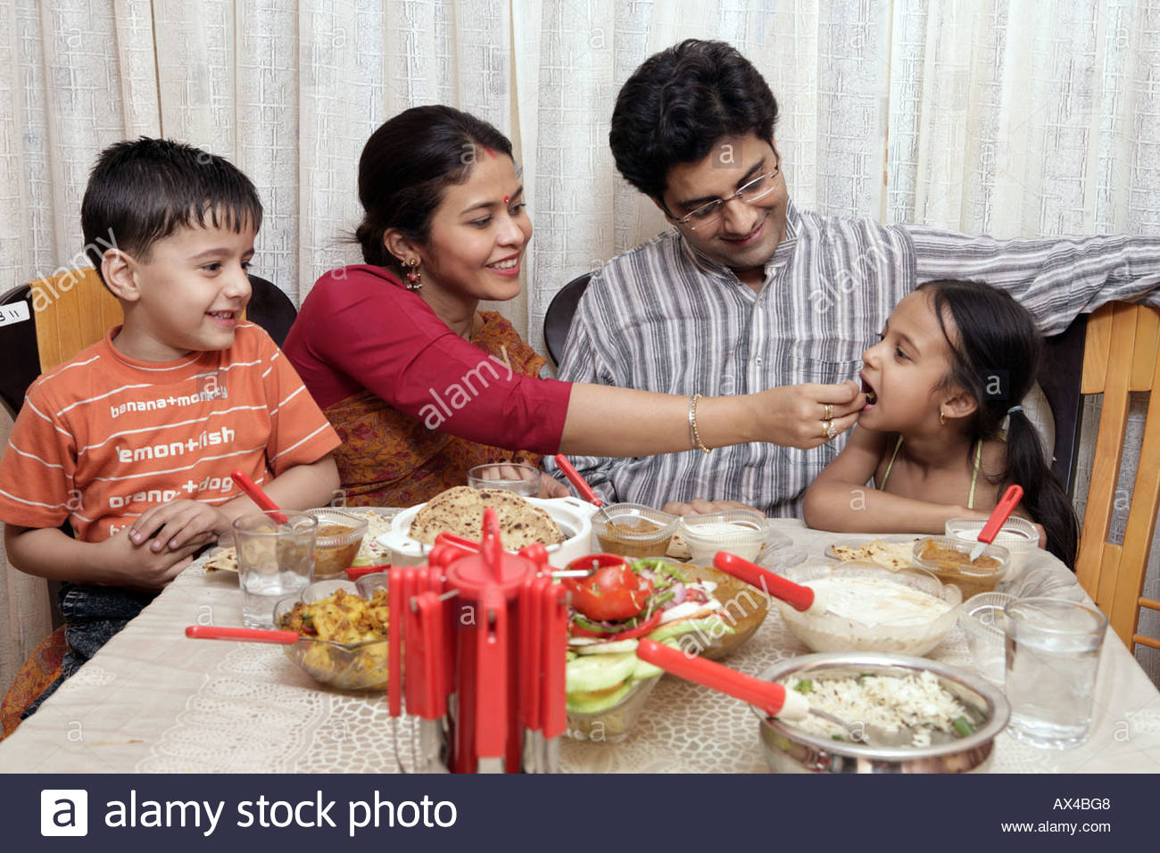
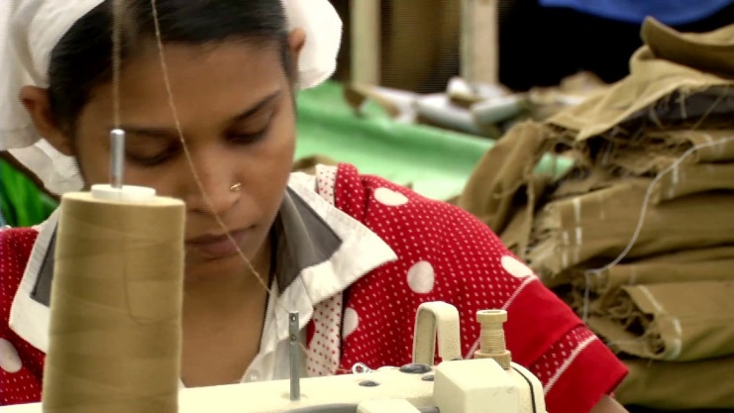
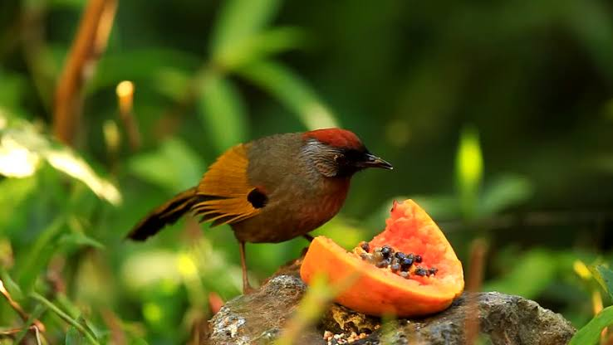
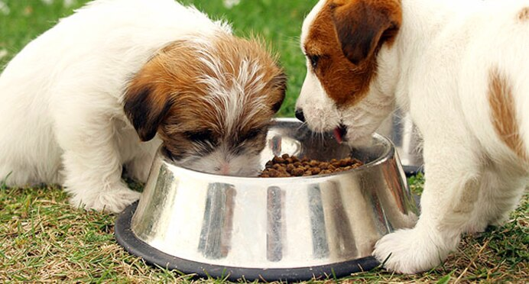
আমরা কেন খাদ্য খাই?
মানুষ তার খাদ্য থেকে প্রয়োজনীয় শক্তি পেয়ে থাকে।খাদ্য আমাদের বৃদ্ধি এবং কাজ করার প্রয়োজনীয় শক্তি যোগায়।মানুষ এবং অন্যান্য সকল প্রানীরই খাদ্যের প্রয়োজন।

Slide 11
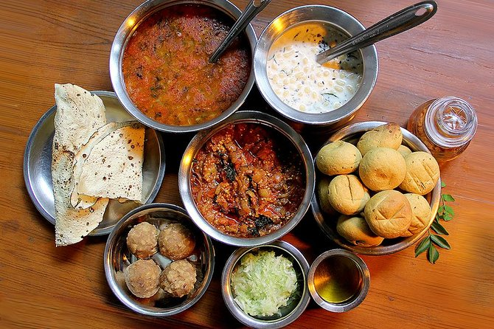
খাদ্যে কী উপাদান আছে ?
খাদ্যে আছে পুষ্টি উপাদান ।
বলতে পারবে পুষ্টি কী?
পুষ্টি হলো জীবদেহের বৃদ্ধি ও বেঁচে থাকার জন্য প্রয়োজনীয় সকল উপাদান ।

Slide 12
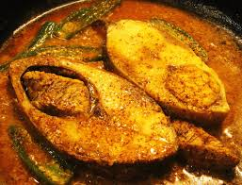
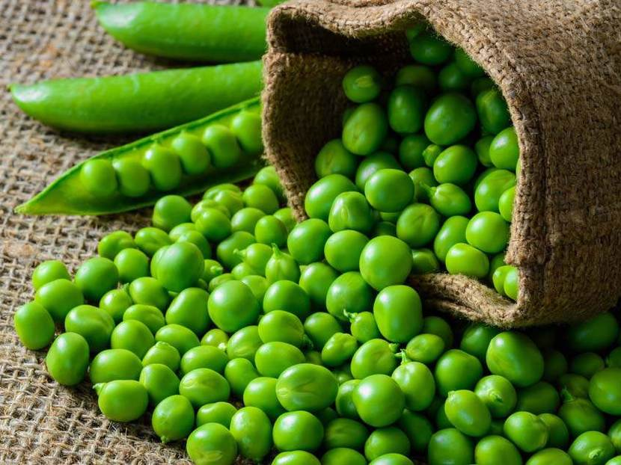
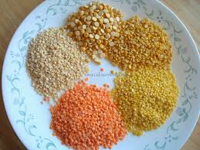
আমিষ আমাদের দেহ গঠন করে।দেহের মাংস পেশির ক্ষয়পূরণ ও রক্ত তৈরি এবং রক্ষণাবেক্ষণে আমিষ প্রয়োজন।মাছ,মাংস,ডিম,ডাল এবং শিমের বিচিতে প্রচুর পরিমাণে আমিষ আছে।
আমিষ জাতীয় খাদ্য

Slide 13
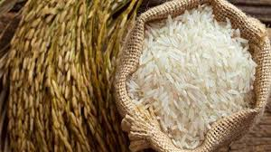
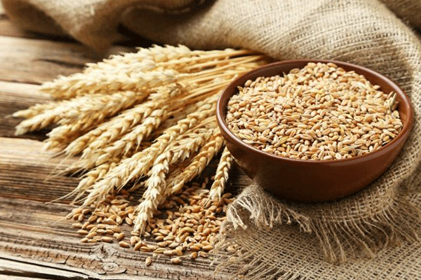
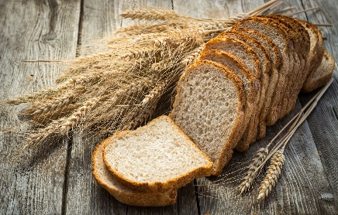
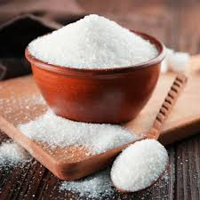
শস্য জাতীয় খাদ্য যেমন-ধান,গম,ভুট্টা ইত্যাদিতে প্রচুর পরিমাণে শর্করা আছে।কাজ করার জন্য আমরা প্রয়োজনীয় শক্তি শর্করা থেকে পেয়ে থাকি।
শর্করা জাতীয় খাদ্য

Slide 14
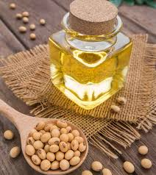
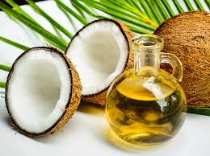
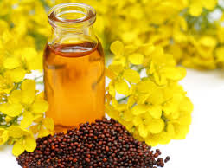
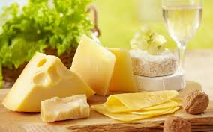
চর্বি আমাদের শক্তি যোগায় এবং দেহ গরম রাখে।য়ামাদের দেহ গঠনে ও চর্বি প্রয়োজন।দুধ,ঘি,মাখন,পনির প্রভৃতি খাদ্যে প্রচুর চর্বি রয়েছে।উদ্ভিদজাত তেলে ও চর্বি রয়েছে।যেমন-সয়াবিন তেল,সরিষার তেল এবং নারিকেল তেল।
চর্বি জাতীয় খাদ্য

Slide 15
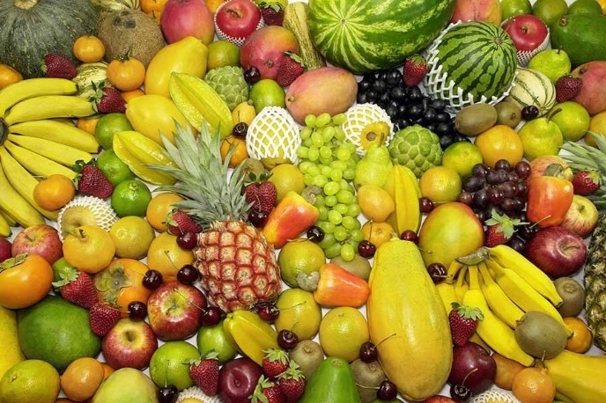
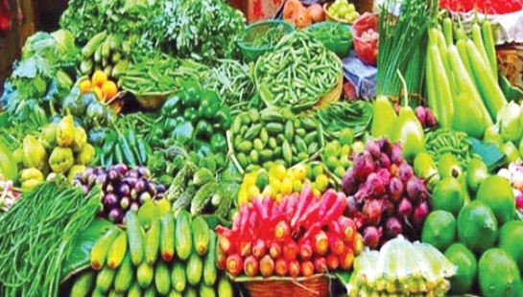
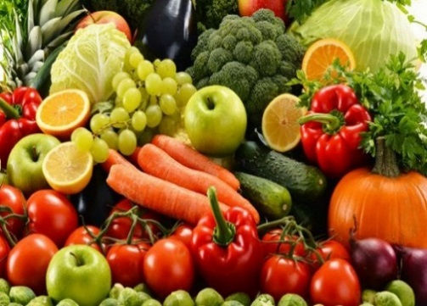
ভিটামিন এবং খনিজ লবণ আমাদের দেহ কর্মক্ষম ও সুস্থ রাখে।য়ামাদের বিভিন্ন রোগ থেকে রক্ষা করে।বিভিন্ন ফল এবং শাকসবজিতে প্রচুর পরিমাণে ভিটামিন এবং খনিজ লবণ আছে।
ভিটামিন ও খনিজ লবণ জাতীয় খাদ্য

Slide 16
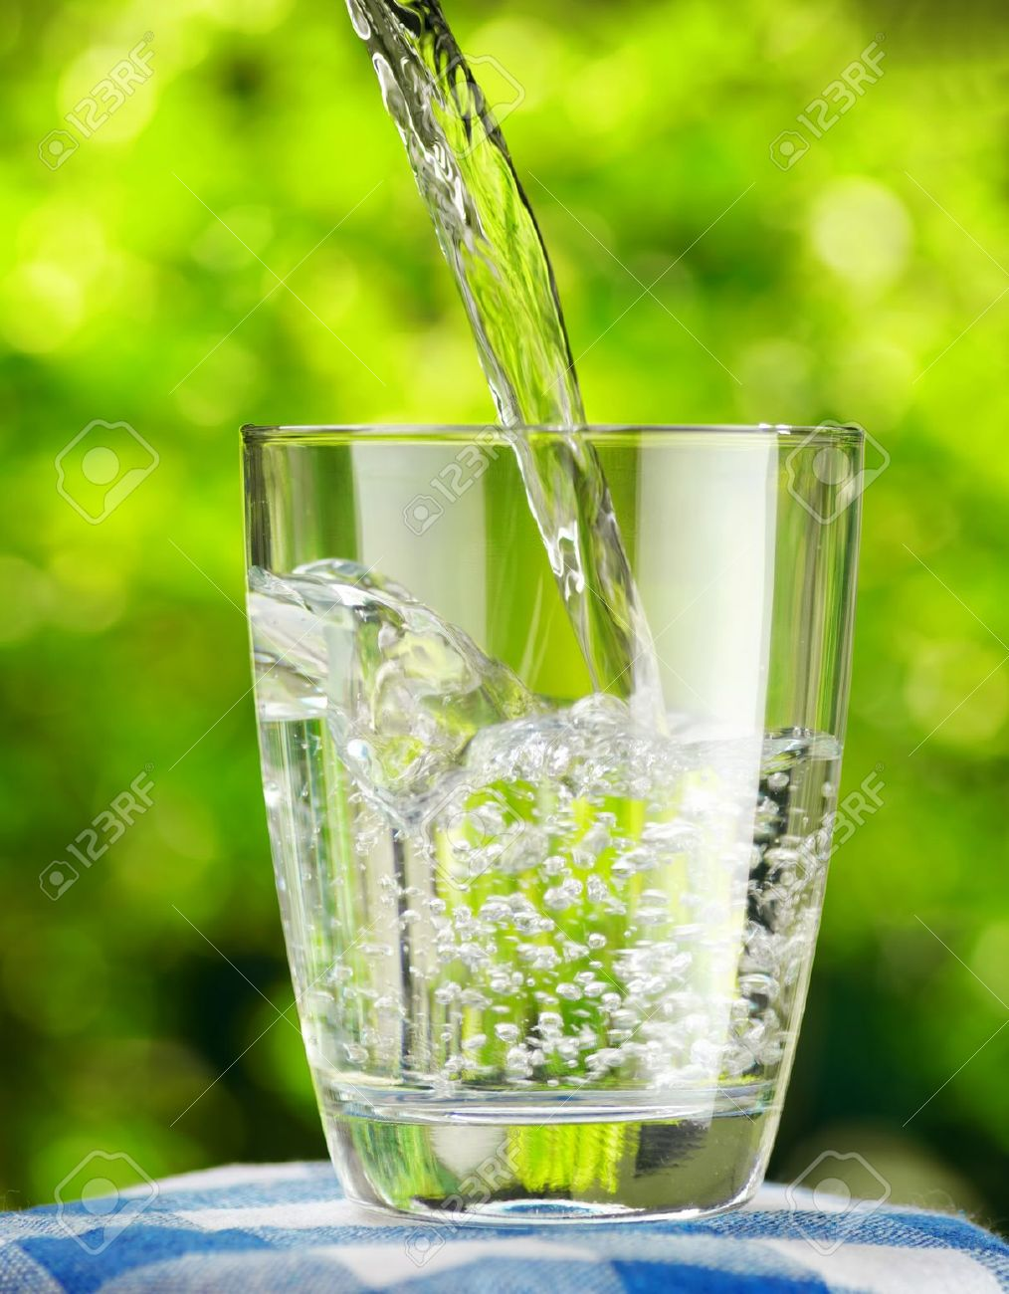
পানি
পানি সরাসরি পুষ্টি উপাদন নয়।তবে খাদ্য হজম এবং দেহে শোষণের জন্য পরিমাণমতো নিরাপদ পানি পান করা প্রয়োজন।

Slide 17
একক কাজ
ভেবে বলতো!!
পুষ্টি কী?পুষ্টি কেন প্রয়োজন?

Slide 18
দলীয় কাজ
পুষ্টি উপাদানগুলোর কাজ নিচের ছকের মতো ছক এঁকে খাতায় লিখ।
পুষ্টি উপাদান | কাজ
আমিষ
শর্করা
চর্বি
ভিটামিন ও খনিজ লবণ

Slide 19
c
মূল্যায়ন
আমরা কোন কোন উৎস থেকে খাবার পাই?উৎস উল্লেখ করে দুইটি খাদ্যের নাম লিখ।
জীব কেন খাদ্য খায় ব্যাখ্যা কর।
পুষ্টি কী ?
পুষ্টি কেন প্রয়োজন ?

Slide 20
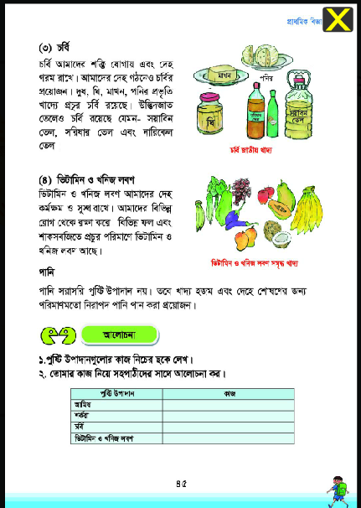
তোমার প্রাথমিক বিজ্ঞান বইয়ের ৪৫ পৃষ্ঠা খুলে মনোযোগ সহকারে পড়।

Slide 21
পরিকল্পিত কাজ
গতকাল তুমি বাড়িতে যে সকল খাবার খেয়েছিলে ,সেগুলোর একটি তালিকা তৈরি কর।
খাবারগুলোর নাম,পুষ্টি উপাদান ও কাজ, ছক অনুসারে সাজিয়ে লিখ।
খাদ্য | পুষ্টি উপাদান | কাজ

Slide 22
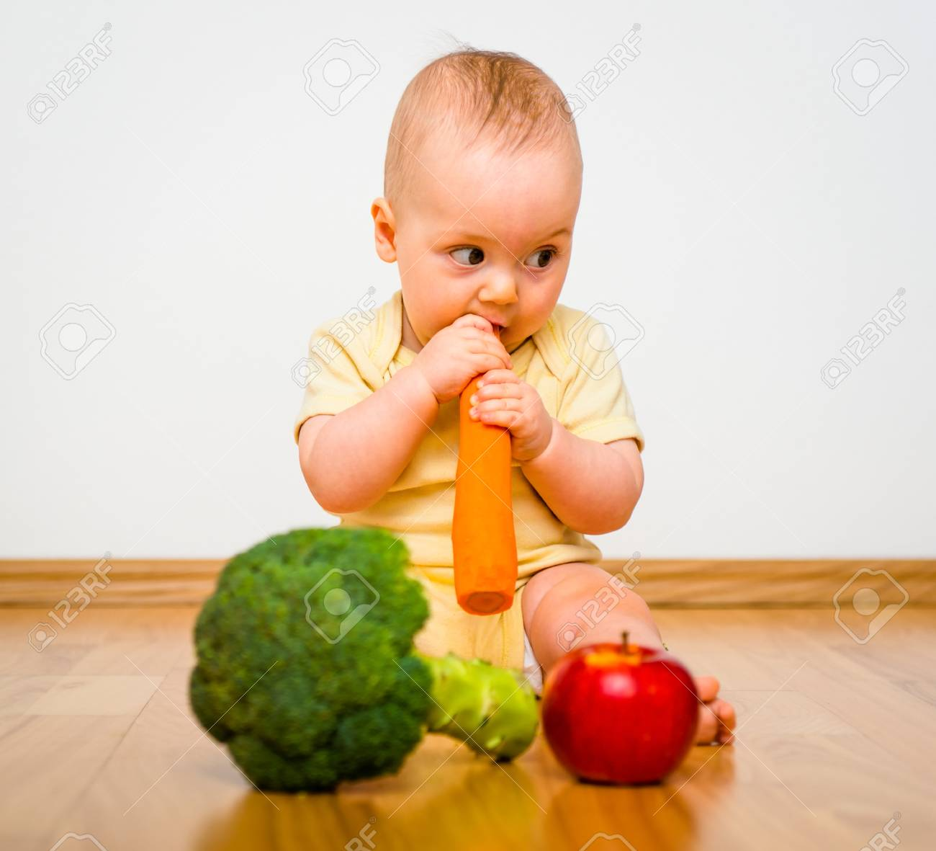
পুষ্টিকর খাবার খাবো,নিরোগ ও সুস্থ থাকবো।
ধন্যবাদ।

